Slide 1
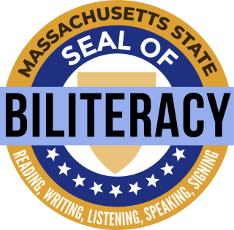
Dấu chứng nhận Song ngữ bang Massachusetts
Các điểm nổi bật của chương trình
Dành cho các Hội Phụ huynh (PACs), các gia đình, và các bạn học sinh

Slide 2
Massachusetts State Seal of Biliteracy
Mục lục
Lời giới thiệu và Mục đích
Tổng quan và Phản hồi của người được cấp chứng nhận
Lợi ích của việc nhận Chứng nhận Massachusetts State Seal of Biliteracy
Các trường Đại học tham gia
Tiêu chuẩn
Đủ tiêu chuẩn nhận được Chứng nhận Massachusetts State Seal of Biliteracy
Chuẩn bị cho các bài kiểm tra
Bắt đầu tại trường của bạn

Slide 3
Massachusetts State Seal of Biliteracy
Lời giới thiệu
Chứng nhận State Seal of Biliteracy (Dấu chứng nhận Song ngữ của bang) (the Seal) và State Seal of Biliteracy with Distinction (Dấu chứng nhận Song ngữ loại xuất sắc) (the Seal with Distinction) là những danh hiệu chính thức được trao cho học sinh có đủ điều kiện sau khi tốt nghiệp từ một trường trung học phổ thông ở bang Massachusetts để chứng nhận rằng các em đã đạt được trình độ thông thạo ngôn ngữ cao trong ngôn ngữ Anh và ít nhất một ngôn ngữ quốc tế.

Slide 4
Massachusetts State Seal of Biliteracy
Mục đích
Mục đích của Chứng nhận Massachusetts State Seal of Biliteracy là
Khuyến khích học sinh học tập và thông thạo nhiều ngôn ngữ;
Chứng nhận rằng học sinh đã đạt được kỹ năng đọc viết song ngữ;
Công nhận giá trị của sự đa dạng ngôn ngữ;
Cung cấp cho nhà tuyển dụng phương pháp xác định những người có kỹ năng ngôn ngữ và đọc viết song ngữ;
Cung cấp cho các trường cao đẳng và đại học một phương pháp để công nhận và cấp tín chỉ to các ứng cử viên đạt được các kỹ năng ngôn ngữ cao;
Chuẩn bị cho học sinh những kỹ năng có lợi cho họ trong thị trường lao động và xã hội toàn cầu; và
Tăng cường giao tiếp giữa các nhóm người và tôn vinh nhiều nền văn hóa và ngôn ngữ trong một cộng đồng.

Slide 5
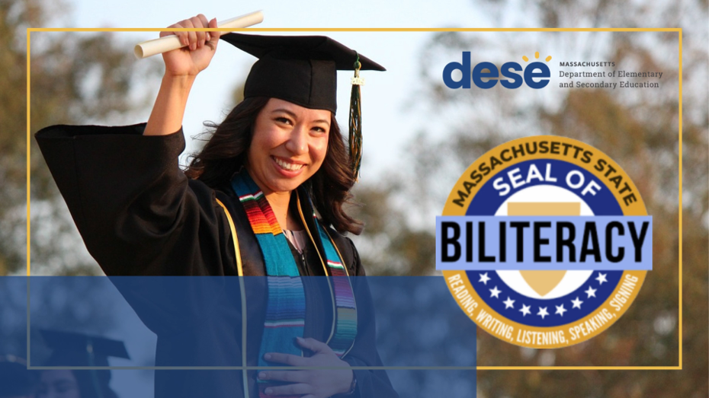
Massachusetts State Seal of Biliteracy
Tổng quan và phản hồi của người được cấp chứng nhận
Bấm vào đây để xem video cung cấp cái nhìn tổng quan về mục đích, yêu cầu và lợi ích của Dấu chứng nhận Song ngữ của Tiểu bang Massachusetts và phản ánh của những học sinh đã đạt được nó.

Slide 6
Massachusetts State Seal of Biliteracy
Lợi ích của việc được cấp Chứng nhận Seal of Biliteracy
Chứng nhận Seal mang lại nhiều lợi ích cho người nhận ở Massachusetts bao gồm:
Cung cấp cho các trường cao đẳng và đại học một phương pháp để công nhận và cấp tín chỉ cho các ứng viên đạt được các kỹ năng ngôn ngữ cấp cao.
Các trường cao đẳng và đại học có thể cung cấp các khóa học ngôn ngữ nâng cao cho ứng cử viên để đạt được các kỹ năng ngôn ngữ cấp cao.
Một voucher để tham gia Bài kiểm tra cấp phép cho Giáo viên Massachusetts (MTEL). Người nhận có thể chọn áp dụng voucher này cho MTEL Giao tiếp và Đọc viết, MTEL Giáo dục Song ngữ hoặc MTEL Ngôn ngữ Quốc tế.
Hãy thông báo với các trường cao đẳng, đại học hoặc nhà tuyển dụng của bạn rằng bạn đã được cấp Massachusetts State Seal of Biliteracy và hỏi họ về những lợi ích mà bạn có thể nhận được!

Slide 7
Massachusetts State Seal of Biliteracy
Các trường Cao đẳng & Đại học tham gia
Các tổ chức giáo dục đại học công lập sau đây ở Massachusetts cung cấp thông tin trên trang web của họ để cung cấp tín chỉ cho việc học trước đây của những sinh viên đã giành được Seal:
Danh sách tiếp tục được cập nhật. Hãy kiểm tra trang web Massachusetts State Seal of Biliteracy để biết danh sách gần đây nhất của các trường cao đẳng và đại học tham gia.
Bridgewater State University Bunker Hill Community College Cape Cod Community College Massachusetts Bay Community College Middlesex Community College Mount Wachusett Community College | North Shore Community College Northern Essex Community College Quinsigamond Community College Salem State University Worcester State University

Slide 8
Massachusetts State Seal of Biliteracy
Tiêu chuẩn
Học sinh thuộc mọi kinh nghiệm ngôn ngữ đều đủ điều kiện tham gia, bao gồm
người học ngoại ngữ Anh,
cựu học viên tiếng Anh,
người nói / người ký hiệu các ngôn ngữ di sản trên thế giới,
học sinh từ những gia đình nói tiếng Anh đơn ngữ đã tiếp thu ngôn ngữ quốc tế ở trường hoặc trong cộng đồng,
bất kỳ học sinh nào khác có kỹ năng đa ngôn ngữ.
Học sinh có thể được trao Seal bằng bất kỳ ngôn ngữ nào của con người.
Ngôn ngữ này không nhất thiết phải nằm trong số các ngôn ngữ được dạy ở trường.
Học sinh có thể được trao Seal bằng nhiều ngôn ngữ.

Slide 9
Massachusetts State Seal of Biliteracy
Tiêu chuẩn Seal: Học sinh thuộc các niên khoá 2019-2025
 | Tiêu chuẩn đạt được MA State Seal of Biliteracy | Tiêu chuẩn đạt được MA State Seal of Biliteracy with Distinction
Yêu cầu Tốt nghiệp | Đáp ứng mọi yêu cầu tốt nghiệp | Đáp ứng mọi yêu cầu tốt nghiệp
Yêu cầu Ngôn ngữ Anh | Đạt tối thiểu 472 điểm trong bài thi ELA MCAS* lớp 10 | Đạt tối thiểu 501 điểm trong bài thi ELA MCAS* lớp 10
Yêu cầu Ngôn ngữ Quốc tế | Điểm tương đương hoặc cao hơn Intermediate High trong bài đánh giá ngôn ngữ thế giới đã được phê duyệt | Điểm tương đương hoặc cao hơn Advanced Low trong bài đánh giá ngôn ngữ thế giới đã được phê duyệt
*Xem thông tin mới nhất tại trang web của Massachusetts State Seal of Biliteracy

Slide 10
Massachusetts State Seal of Biliteracy
Đủ điều kiện để nhận Seal: từ Khoá tốt nghiêp 2026 trở đi
 | Tiêu chuẩn đạt được MA State Seal of Biliteracy | Tiêu chuẩn đạt được MA State Seal of Biliteracy with Distinction
Yêu cầu Tốt nghiệp | Đáp ứng mọi yêu cầu tốt nghiệp | Đáp ứng mọi yêu cầu tốt nghiệp
Yêu cầu Ngôn ngữ Anh | Đạt tối thiểu 486 điểm trong bài thi ELA MCAS* lớp 10 | Sẽ được quyết định sau
Yêu cầu Ngôn ngữ Quốc tế | Điểm tương đương hoặc cao hơn Intermediate High trong bài đánh giá ngôn ngữ thế giới đã được phê duyệt | Điểm tương đương hoặc cao hơn Advanced Low trong bài đánh giá ngôn ngữ thế giới đã được phê duyệt
*Xem thông tin mới nhất tại trang web của Massachusetts State Seal of Biliteracy

Slide 11
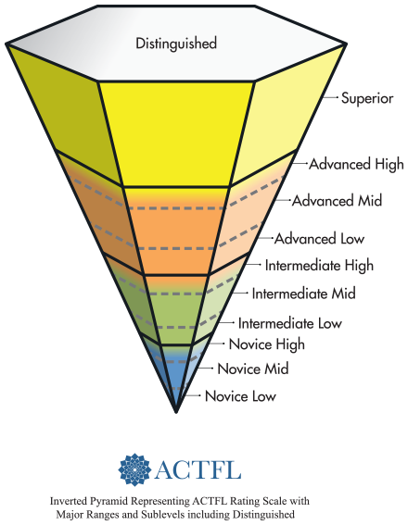
Massachusetts State Seal of Biliteracy
Thông thạo ngôn ngữ
Advanced Low MA State Seal of Biliteracy with Distinction
Những người nói trình độ Advanced Low thể hiện khả năng tường thuật và mô tả quá khứ, hiện tại và tương lai trong một đoạn văn. Những người nói trình độ Advanced Low có thể sáng tạo bằng ngôn ngữ, khởi đầu, duy trì và kết thúc các cuộc hội thoại đơn giản bằng cách hỏi và trả lời các câu hỏi đơn giản.
Intermediate High MA State Seal of Biliteracy
Những người nói ở trình độ Intermediate High có thể tường thuật và mô tả trong quá khứ, hiện tại và tương lai. Họ có thể xử lý thành công các nhiệm vụ không phức tạp và các tình huống xã hội đòi hỏi phải trao đổi thông tin cơ bản liên quan đến công việc, trường học, giải trí, sở thích cụ thể và các lĩnh vực năng lực của họ. Họ cũng có thể xử lý hiệu quả một tình huống không lường trước được.

Slide 12
Massachusetts State Seal of Biliteracy
Chuẩn bị để Đáp ứng các Tiêu chí Ngôn ngữ Quốc tế
Ngôn ngữ của bạn có giá trị!
Nếu bạn (hoặc con bạn) nói hoặc kí hiệu bằng một ngôn ngữ khác tiếng Anh ở nhà, hãy sử dụng và thực hành tất cả các kỹ năng ngôn ngữ của bạn: đọc, viết, nghe và nói (ASL: quan sát và kí hiệu).
Nếu bạn (hoặc con bạn) đang học một ngôn ngữ khác ngoài tiếng Anh ở trường, hãy bắt đầu học càng sớm càng tốt và tiếp tục học tất cả các kỹ năng ngôn ngữ của bạn: đọc, viết, nghe và nói (ASL: quan sát và kí hiệu).
Nếu bạn (hoặc con bạn) đã thực hiện đánh giá ngôn ngữ ở trường, bang hoặc quốc gia khác, hãy chia sẻ bảng điểm chính thức với trường của bạn.

Slide 13
Massachusetts State Seal of Biliteracy
Các bước khởi đầu tại trường học
Các bước:
Hãy nói chuyện với giáo viên ngoại ngữ quốc tế, ngoại ngữ Anh (ESL), ban quản lý trường học hoặc cố vấn về mong muốn của bạn trong việc đạt được Chứng nhận Seal of Biliteracy
Nếu trường của bạn chưa có chương trình này, hãy chia sẻ trang web MA State Seal of Biliteracy với giáo viên ngoại ngữ, giáo viên ESL, quản lý trường học, cố vấn hoặc ELPAC (Hội phụ huynh của học sinh học ngôn ngữ Anh) để giúp trường của bạn khởi động chương trình.

Slide 14
Xin cảm ơn!
Trang web: [YOUR SCHOOL’S WEBPAGE]
Email: [PRESENTER’S EMAIL]

